Slide 1
Scale& MIXER
Гергана Роева 11б

Slide 2
Как дойде идеята?

Slide 3

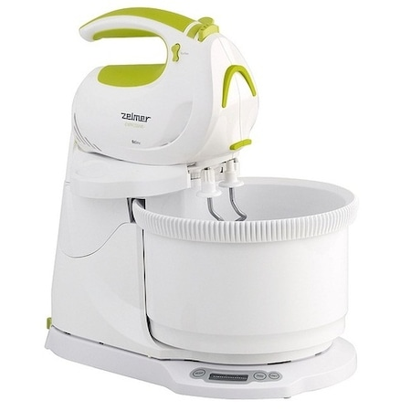
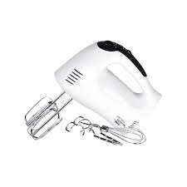
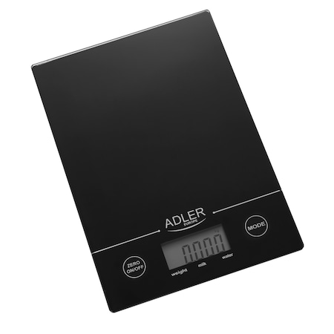
Какво вече съществува на пазара

Slide 4
Процеса на работа
#1
#2
#3
#4
#5
Изготвяне на проекта на теория
Поръчка и закупуване на необходимите части и материали
Реализране на идеята
Приготвяне на презентация и документация
Представяне

Slide 5
Стъпка #1
Първи учебен срок Изготвяне на проекта на теория

Slide 6
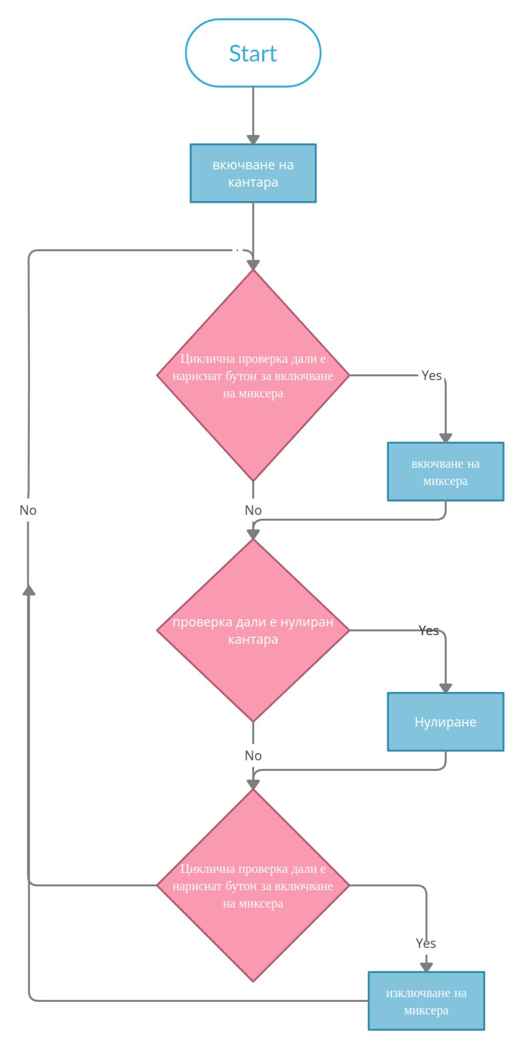
Блок схема

Slide 7
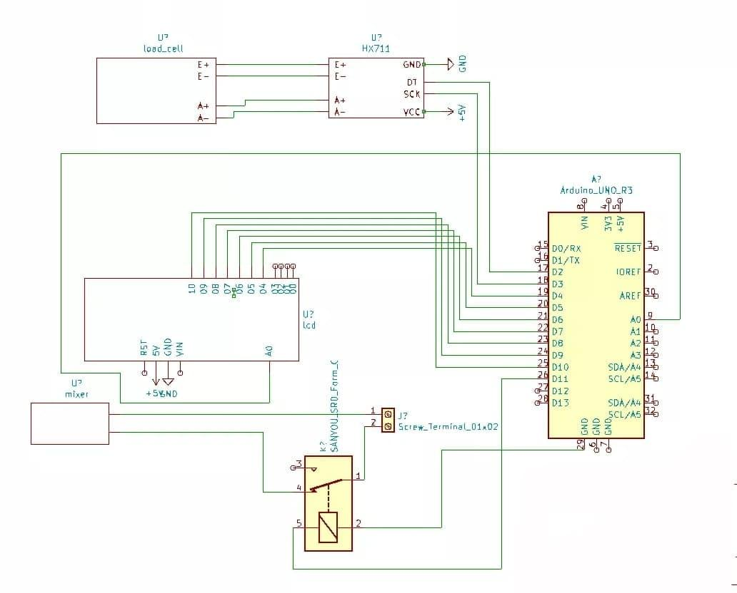
Схема на свързване

Slide 8
Стъпка #2
Първи учебен срок Поръчка и закупуване на необходимите части и материали

Slide 9
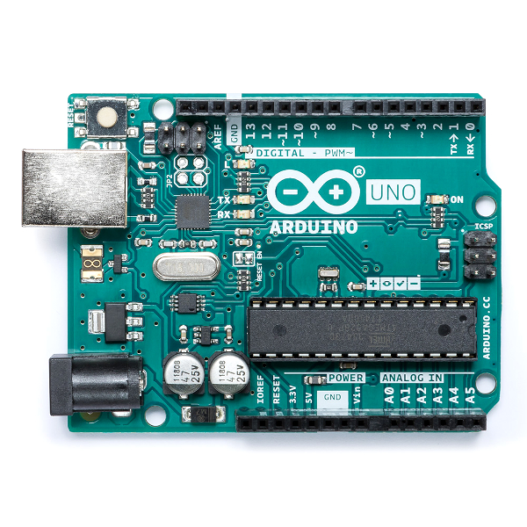
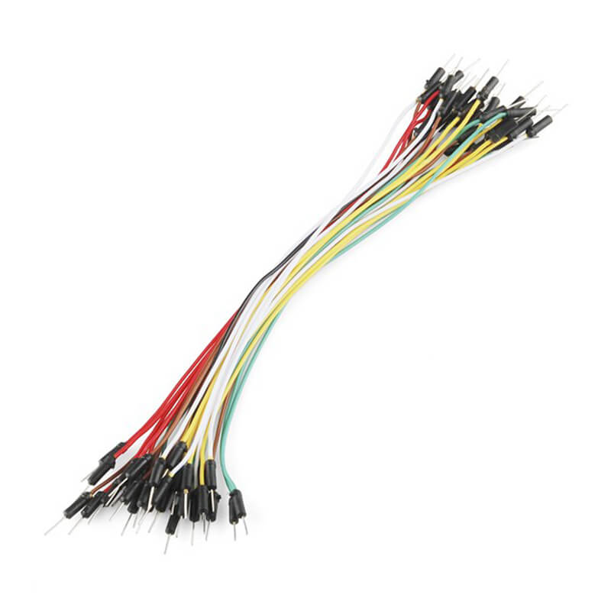
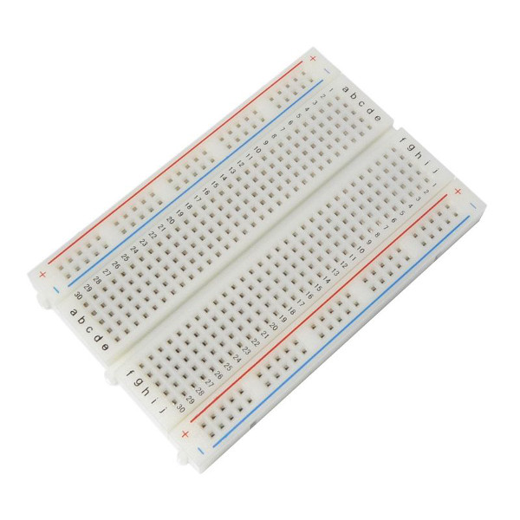
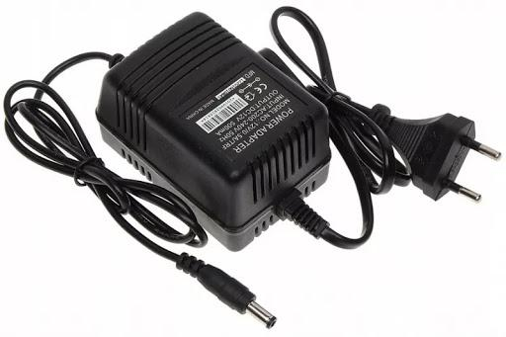
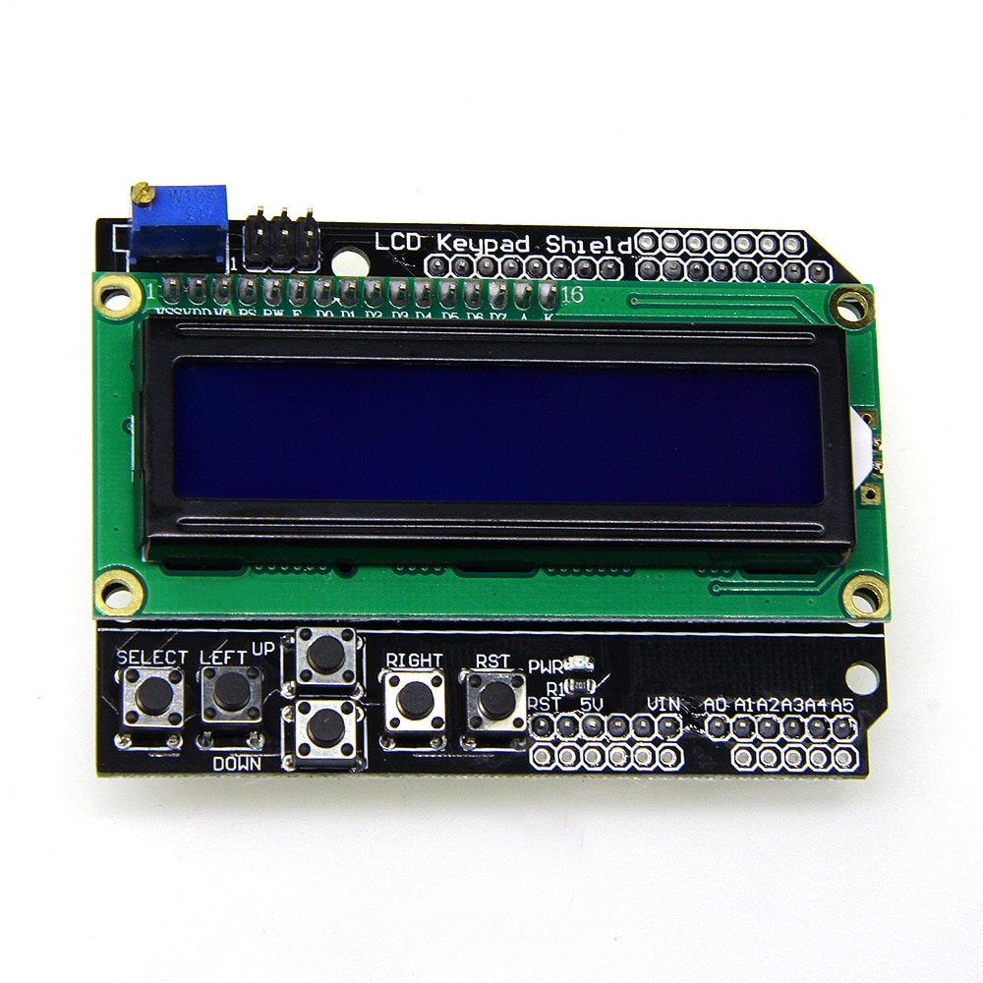
Кои всъщност са материалите: Общи
Arduino UNO
Джъмпери, бредборд
Захранване за Arduino
LCD дисплей с клавиетура

Slide 10
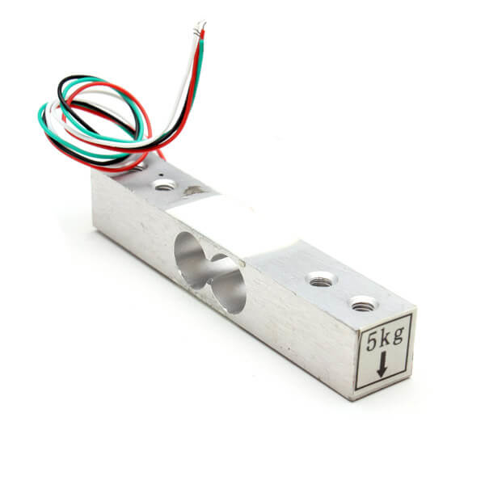
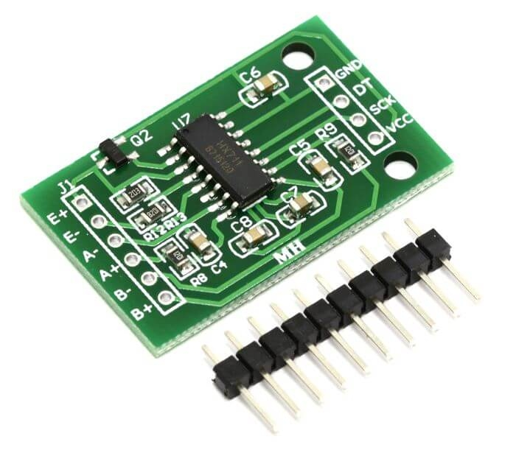
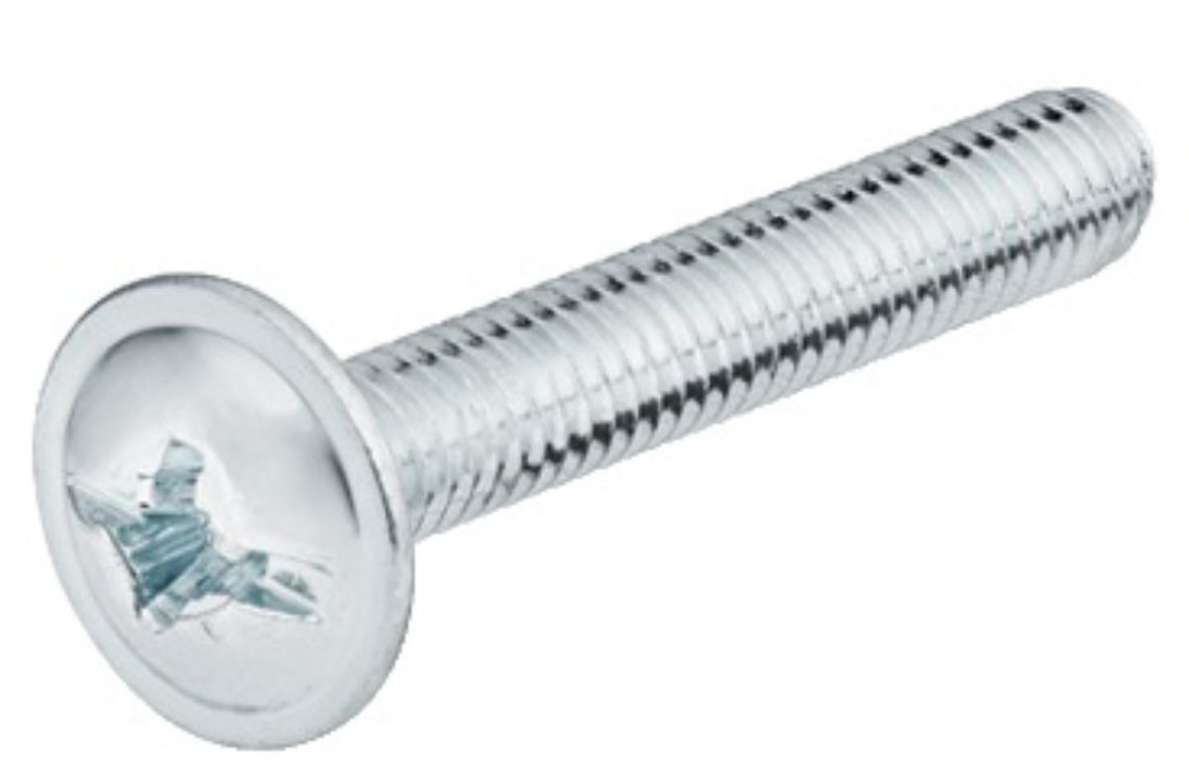
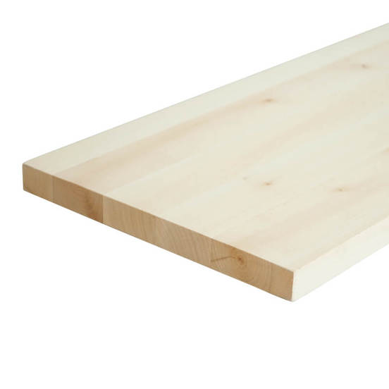
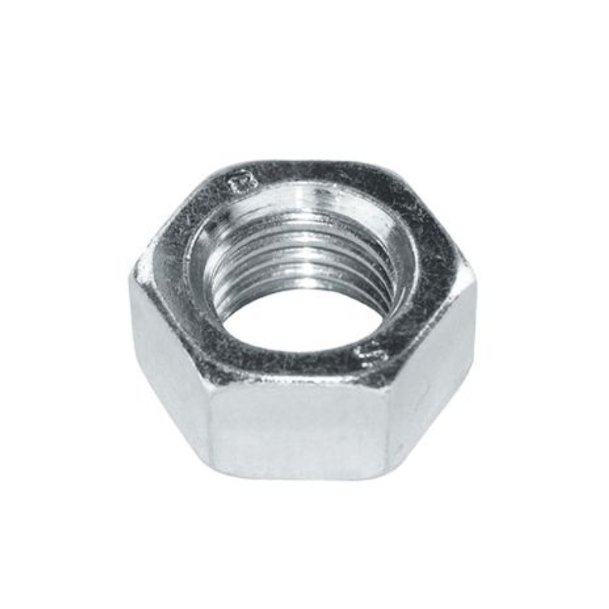
Кои всъщност са материалите: За кантара
Load cell
HX711
Дървени плоскости, болтове и гайки

Slide 11
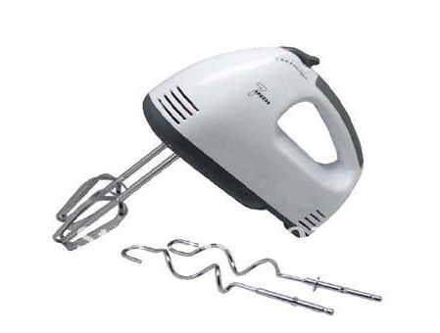
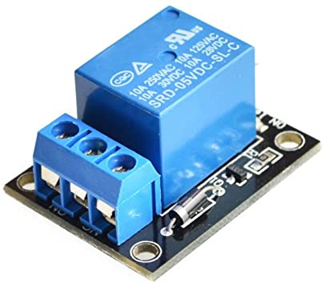
Кои всъщност са материалите: За миксера
Миксер
Реле

Slide 12
Стъпка #3
Втори учебен срок Реализране на идеята

Slide 13
Елементи на реализирането:
Сглабяне на кантара
Връзване на релето
най-забавното
най-страшното
Комбиниране на всичко в едно
Писане на код
най-вълнуващото
най-спокойното

Slide 14
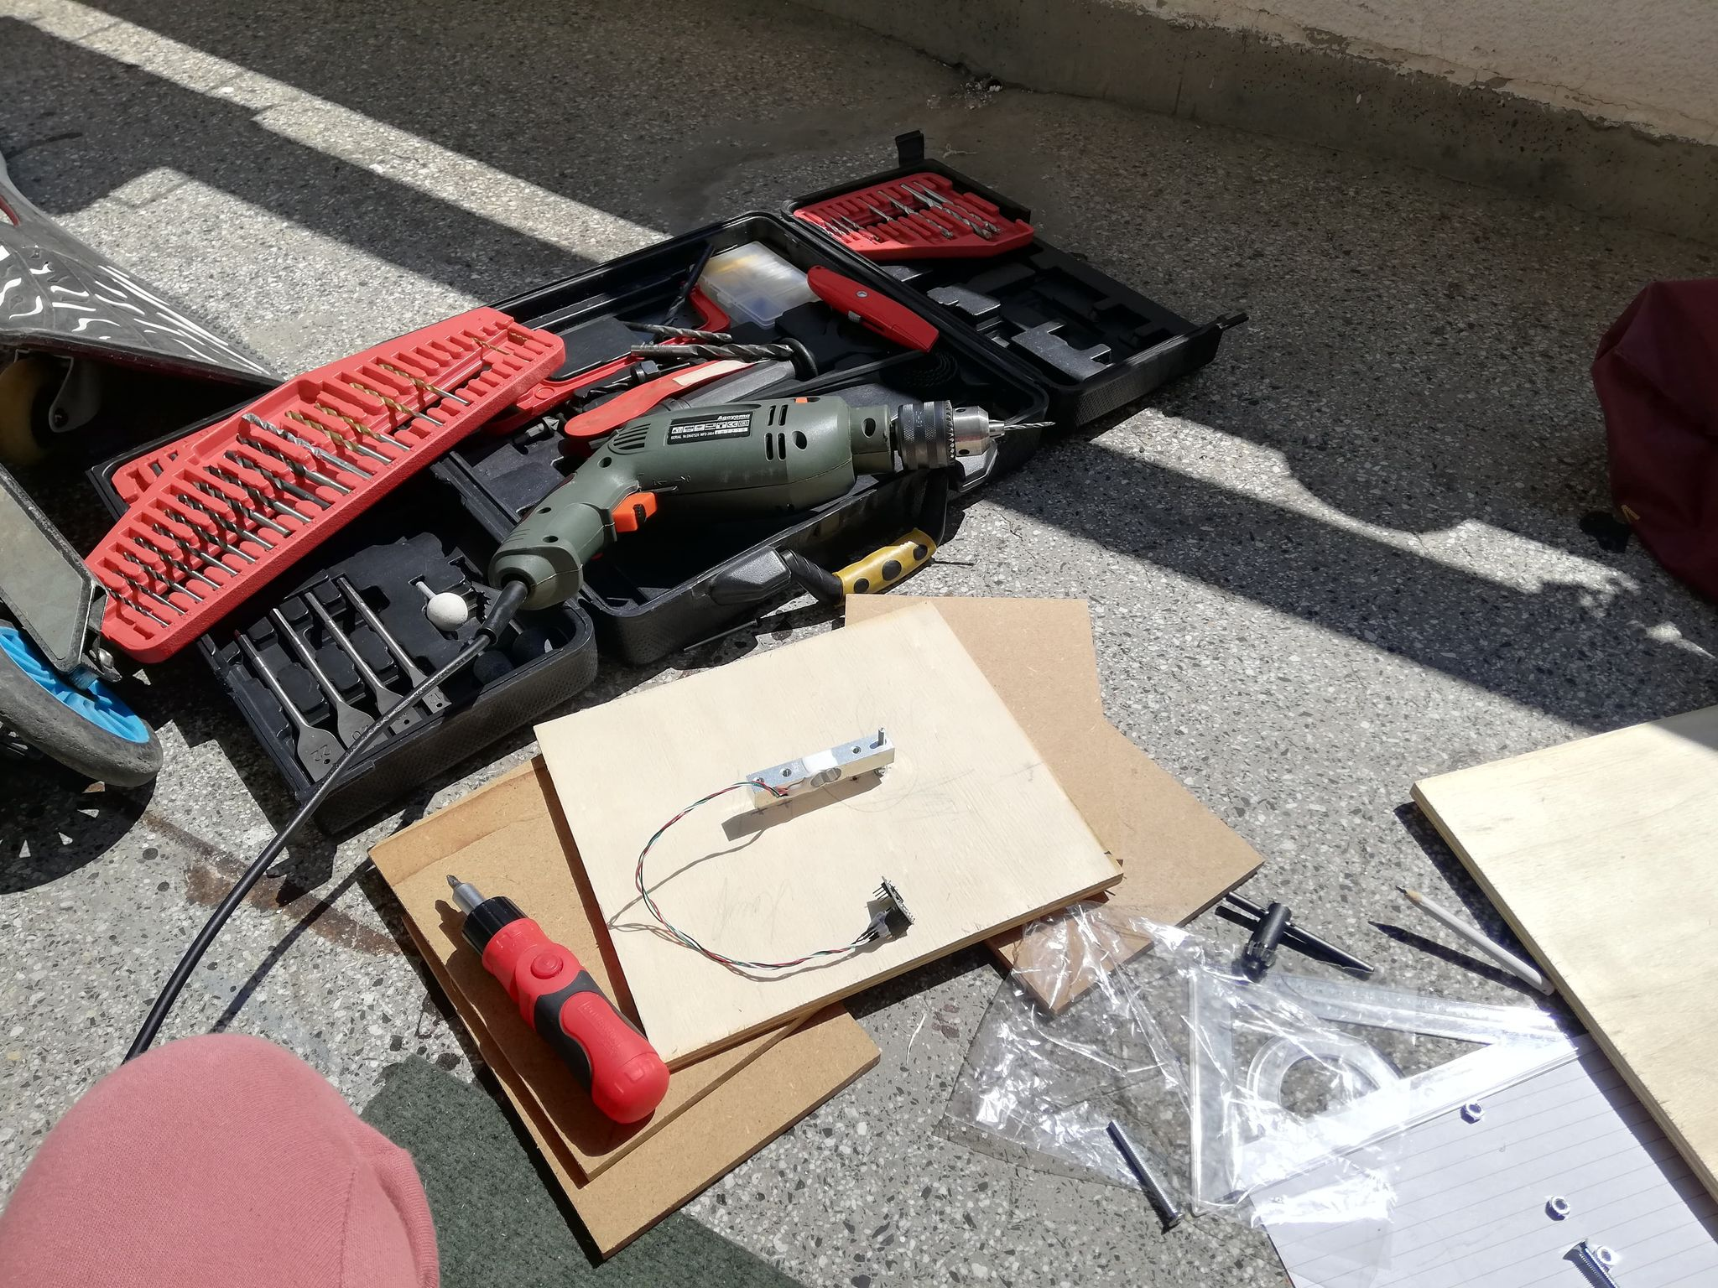
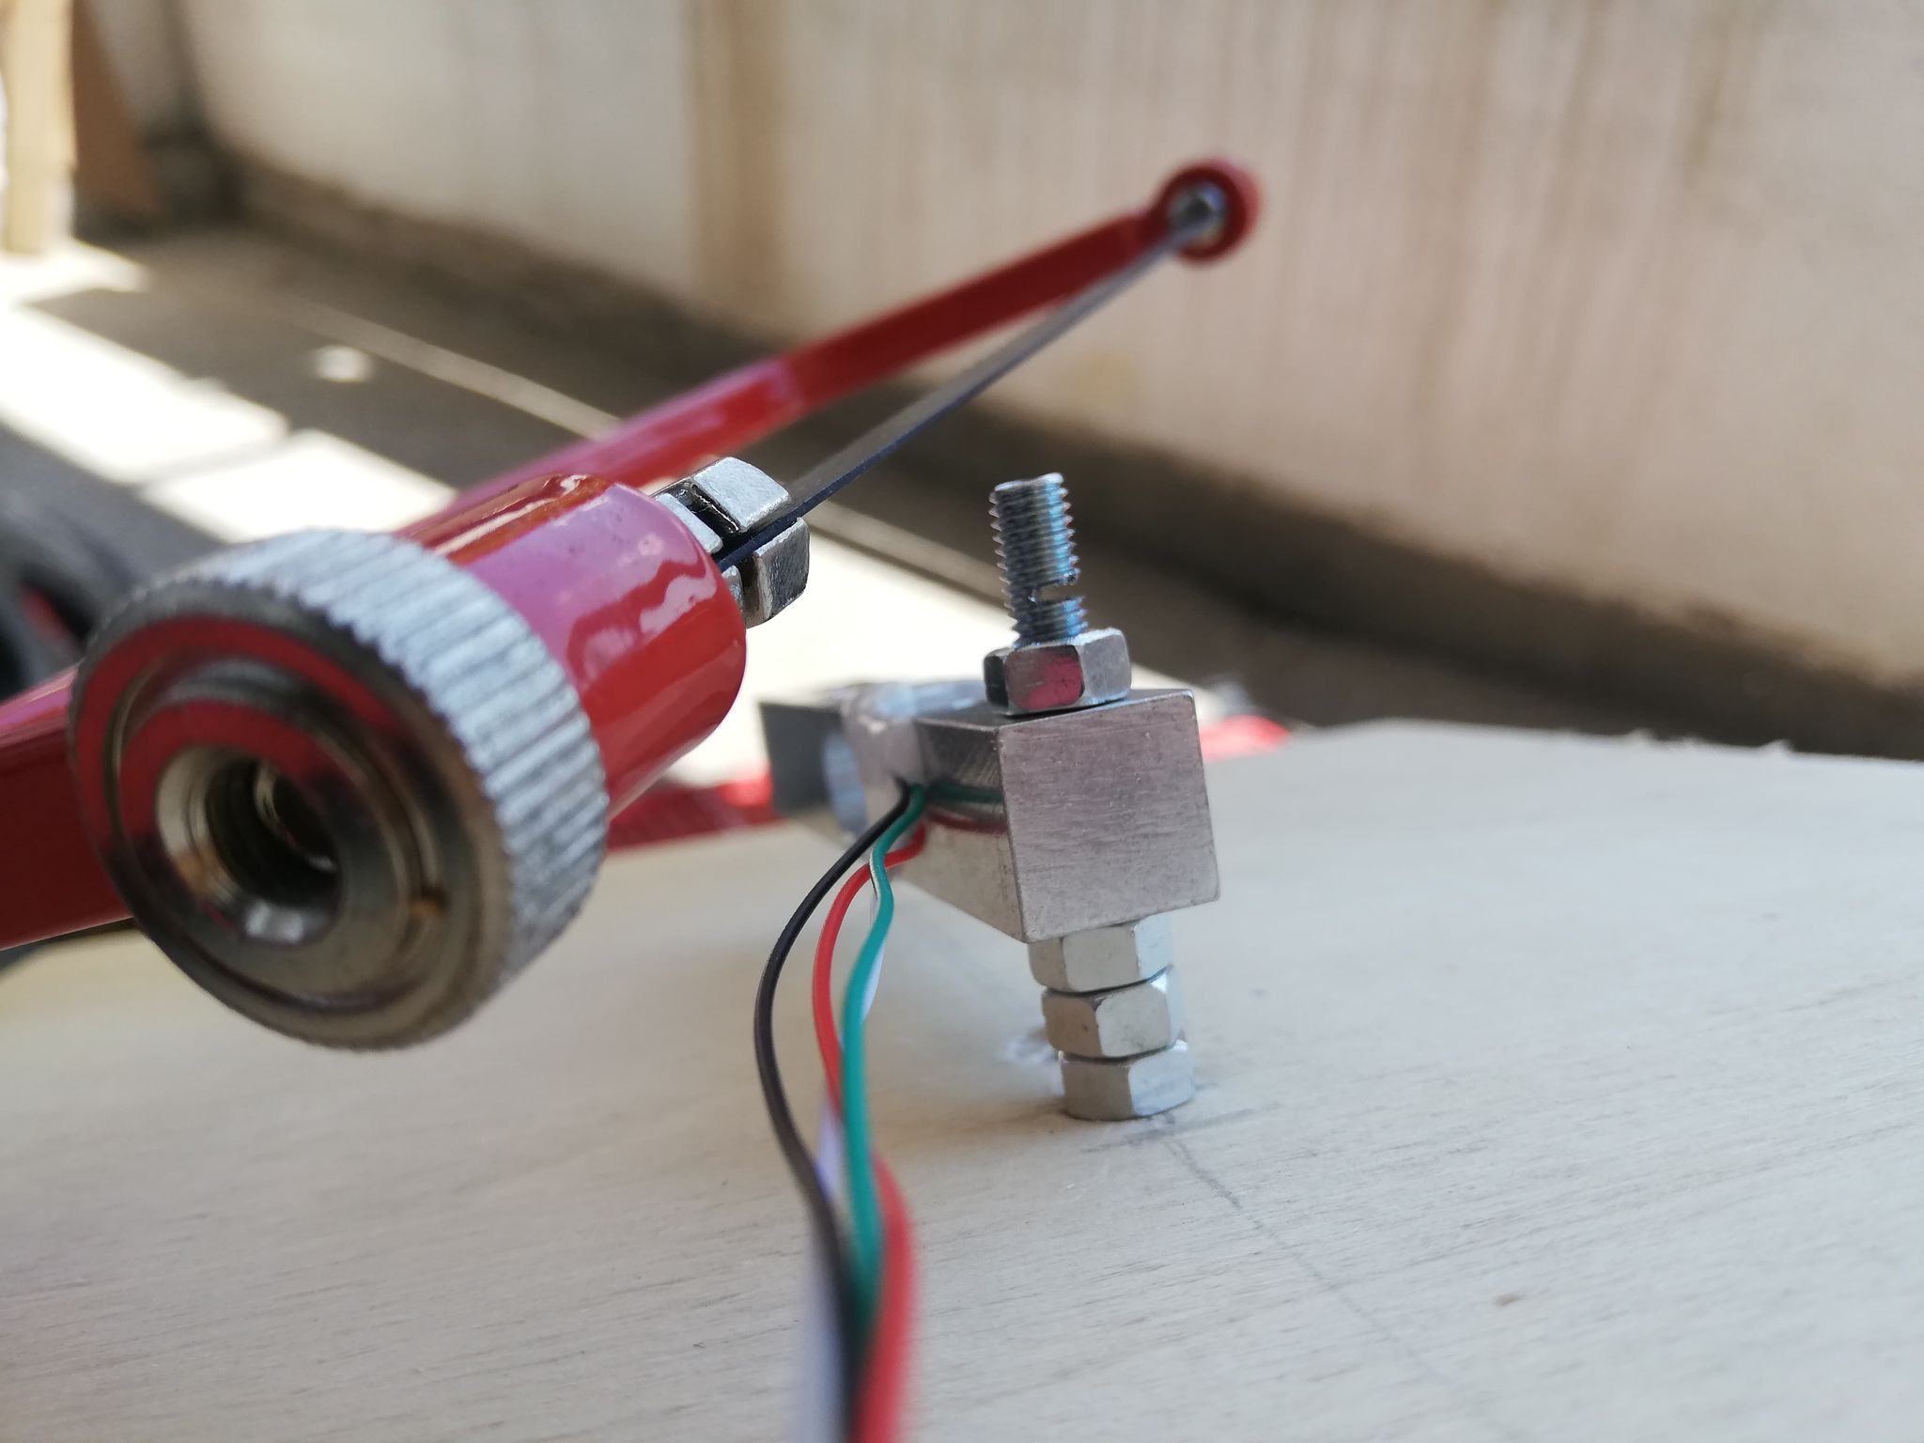
Сглабяне на кантара

Slide 15
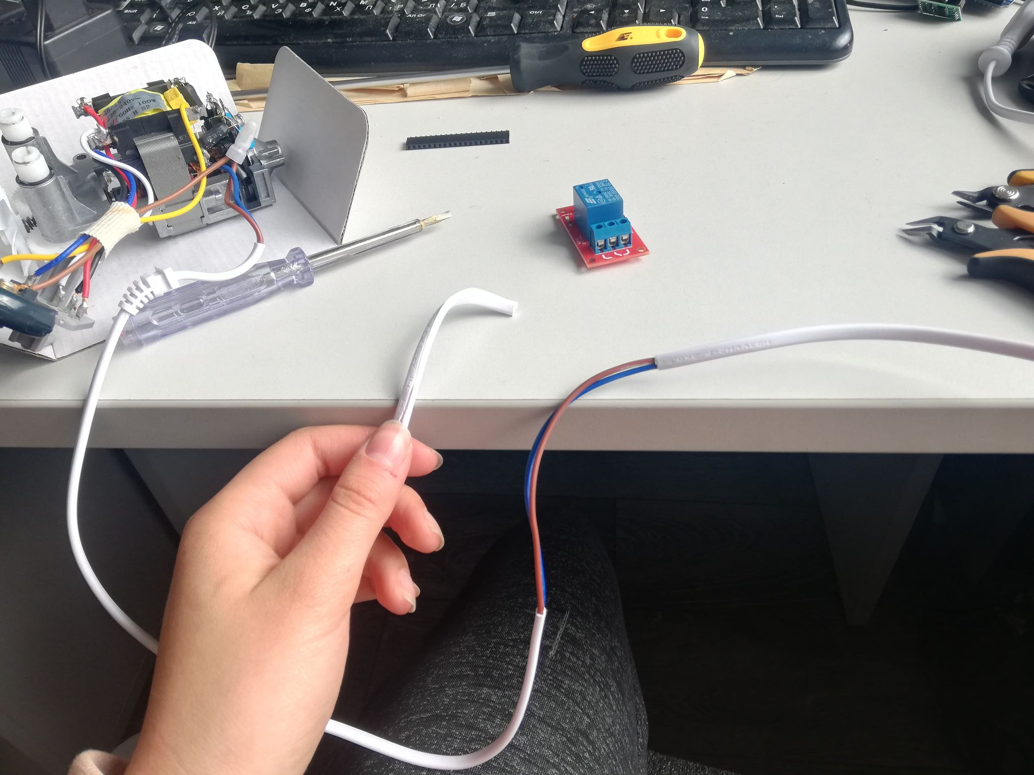
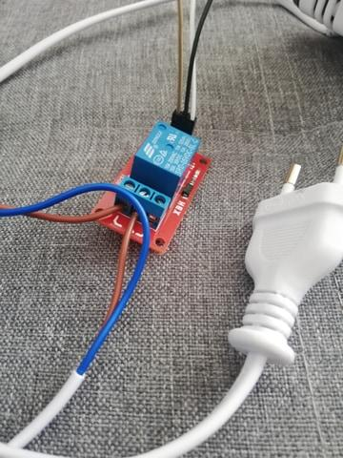
Връзване на релето

Slide 16
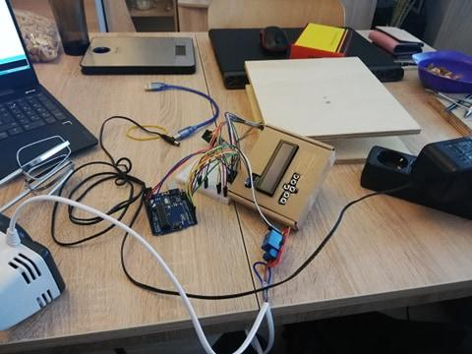
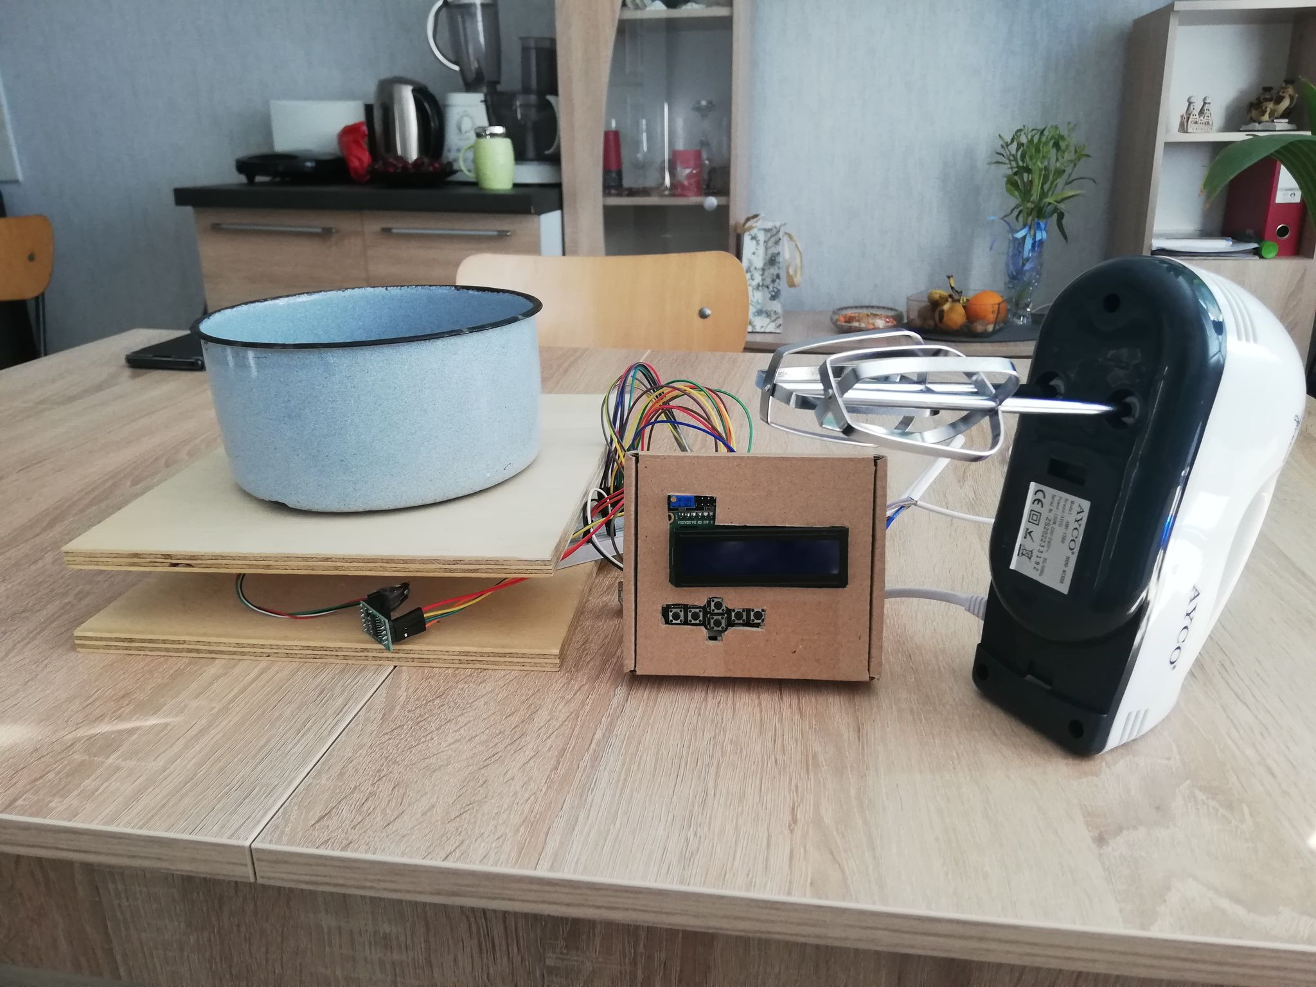
Комбиниране на всичко в едно

Slide 17
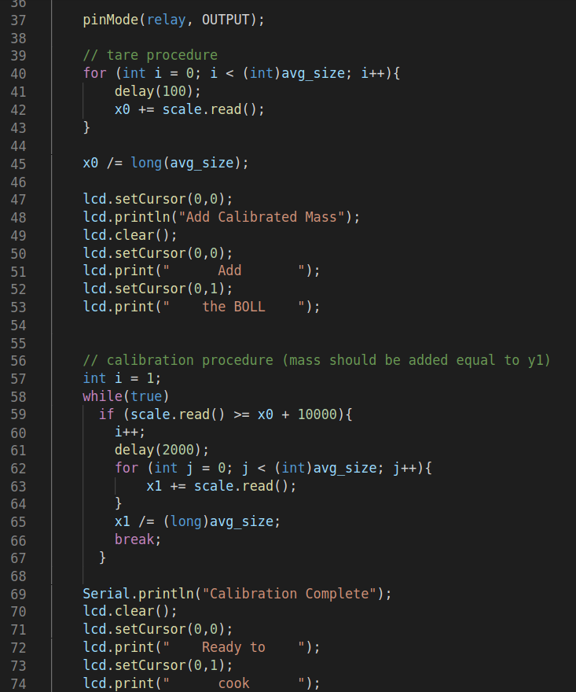
Писане на код

Slide 18
Проблеми
Проблеми

Slide 19
С какво се гордея

Slide 20
Как може да се подобри

Slide 21
DEMO

Slide 22
Благодаря за вниманието!

